Slide 1
Aula 2 - Criptografia
Prof. Henrique Batista da Silva

Slide 2
Introdução

Slide 3



Amigos e inimigos
Bob, Alice (amigos!) querem se comunicar “com segurança”
Alice
Dados (cifrados), mensagens de controle
Bob
canal
Alice a remetente, que enviar dados a Bob o destinatário
dados
remetente seguro
destinatário seguro
dados
Trudy
Trudy (intrusa) pode interceptar, excluir, acrescentar mensagens

Slide 4
Quem poderiam ser Bob e Alice?
Navegador Web/servidor de transações eletrônicas (ex. compras on-line)
Envolvendo cartões de crédito
cliente/servidor de “Internet banking”
servidores DNS
roteadores trocando atualizações da tabela de roteamento
Referência: KUROSE, James F. Redes de Computadores e a Internet. São Paulo: Makron Books, 2006

Slide 5
Existem perversos lá fora!
O que um “perverso” pode fazer?
Resp.: Muita coisa!
bisbilhotar: interceptar mensagens
inserir ativamente mensagens na conexão
personificação: pode forjar (falsificar) endereço IP no pacote (ou qualquer campo no pacote)
Referência: KUROSE, James F. Redes de Computadores e a Internet. São Paulo: Makron Books, 2006

Slide 6
Existem perversos lá fora!
O que um “perverso” pode fazer?
Resp.: Muita coisa! (cont...)
sequestrar: “apoderar-se” da conexão em andamento removendo remetente ou destinatário, inserindo-se no local
negação de serviço: impedir que serviço seja usado por outros (p. e., sobrecarregando recursos)
Referência: KUROSE, James F. Redes de Computadores e a Internet. São Paulo: Makron Books, 2006

Slide 7
Criptografia

Slide 8
Criptografia
Técnicas permitem que um remetente “disfarce” dados da mensagem de modo que um intruso não consiga obter nenhuma informação dos dados interceptados.
Somente o destinatário deve conseguir recuperar os dados originais.
Referência: KUROSE, James F. Redes de Computadores e a Internet. São Paulo: Makron Books, 2006

Slide 9
A linguagem da criptografia
Alice
chave de criptografia
de Alice
Bob
chave de
decriptação de Bob
K
K
A
B
texto aberto
algoritmo criptografia
texto cifrado
algoritmo decriptação
texto aberto
Trudy
Referência: KUROSE, James F. Redes de Computadores e a Internet. São Paulo: Makron Books, 2006

Slide 10
Tipos de criptografia
criptografia normalmente usa chaves:
algoritmo é conhecido de todos; somente chaves são secretas
criptografia de chave pública
envolve o uso de duas chaves
criptografia de chave simétrica
envolve o uso de uma chave
Referência: KUROSE, James F. Redes de Computadores e a Internet. São Paulo: Makron Books, 2006

Slide 11
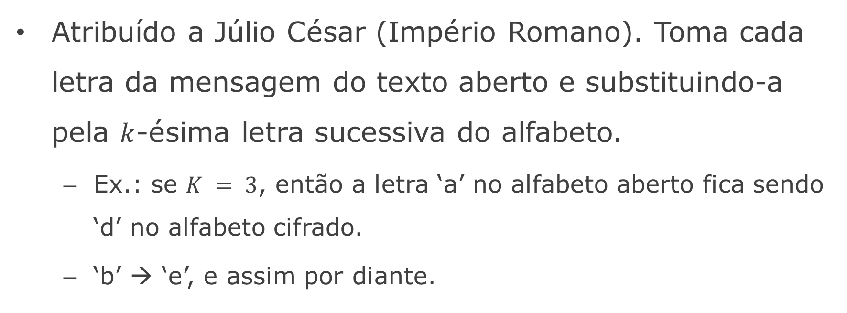
Cifra de César
Atribuído a Júlio César (Império Romano). Toma cada letra da mensagem do texto aberto e substituindo-a pela $k$-ésima letra sucessiva do alfabeto.
Ex.: se $K = 3$, então a letra ‘a’ no alfabeto aberto fica sendo ‘d’ no alfabeto cifrado.
‘b’ → ‘e’, e assim por diante.
Referência: KUROSE, James F. Redes de Computadores e a Internet. São Paulo: Makron Books, 2006

Slide 12
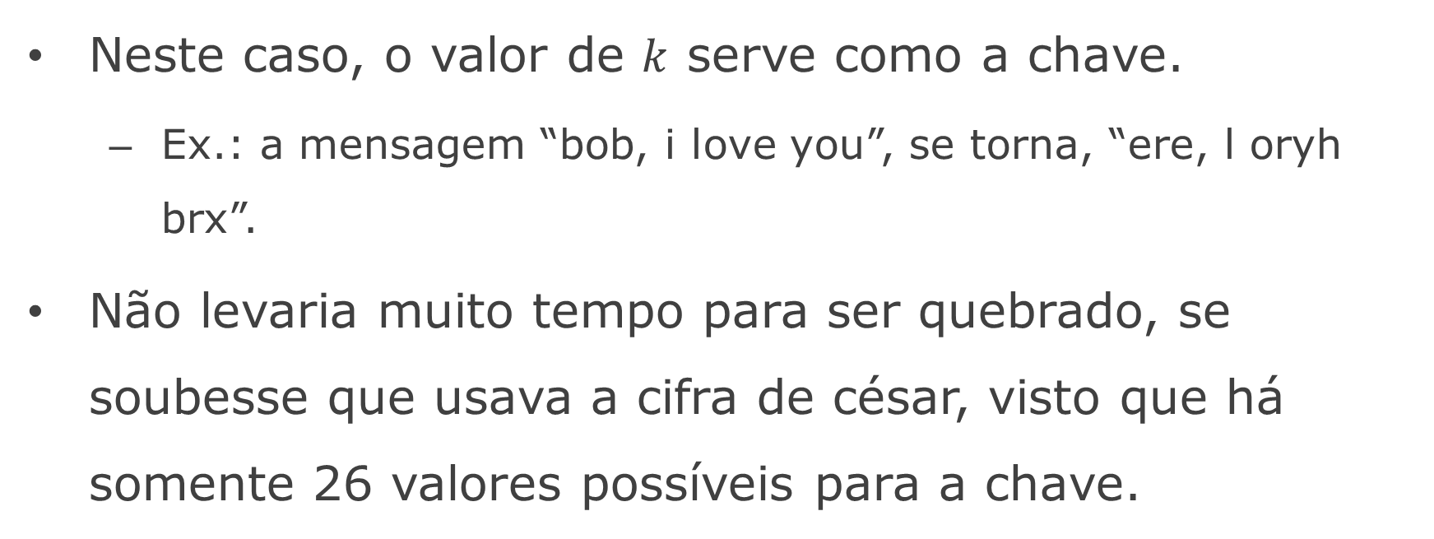
Cifra de César
Neste caso, o valor de $k$ serve como a chave.
Ex.: a mensagem “bob, i love you”, se torna, “ere, l oryh brx”.
Não levaria muito tempo para ser quebrado, se soubesse que usava a cifra de césar, visto que há somente 26 valores possíveis para a chave.
Referência: KUROSE, James F. Redes de Computadores e a Internet. São Paulo: Makron Books, 2006

Slide 13
Cifra de César
Demonstração
Referência: KUROSE, James F. Redes de Computadores e a Internet. São Paulo: Makron Books, 2006

Slide 14
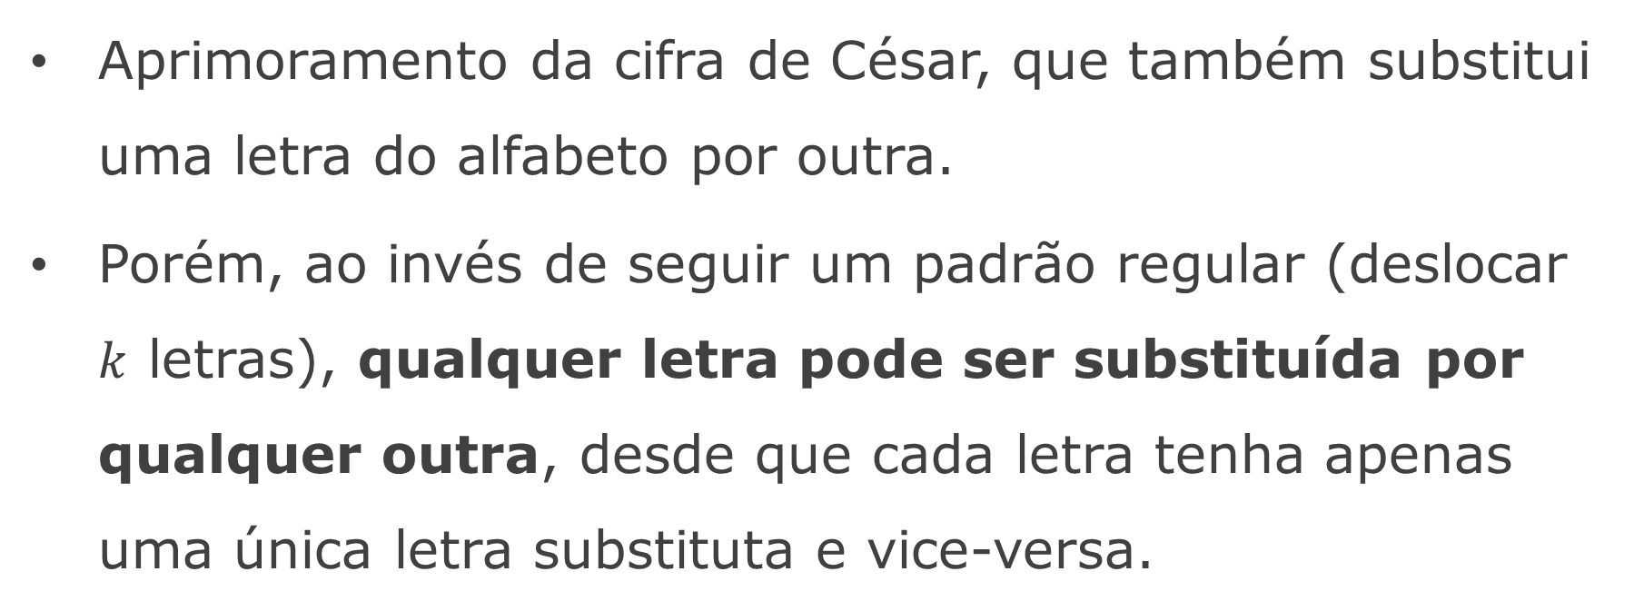
Cifra monoalfabética
Aprimoramento da cifra de César, que também substitui uma letra do alfabeto por outra.
Porém, ao invés de seguir um padrão regular (deslocar $k$ letras), qualquer letra pode ser substituída por qualquer outra, desde que cada letra tenha apenas uma única letra substituta e vice-versa.
Referência: KUROSE, James F. Redes de Computadores e a Internet. São Paulo: Makron Books, 2006

Slide 15
Cifra monoalfabética
cifra de substituição: substituir uma coisa por outra
texto aberto: abcdefghijklmnopqrstuvwxyz
texto cifrado: mnbvcxzasdfghjklpoiuytrewq
Ex.:
texto aberto: bob. i love you. alice
texto cifrado: nkn. s gktc wky. mgsbc
Segredo: o mapeamento do conjunto de 26 a outro conjunto de 26 letras
Referência: KUROSE, James F. Redes de Computadores e a Internet. São Paulo: Makron Books, 2006

Slide 16
Cifra monoalfabética
chave de criptografia
de Alice
chave de
decriptação de Bob
Alice
K
Bob
A
K
B
texto aberto
algoritmo criptografia
texto cifrado
algoritmo decriptação
texto aberto
abcdefghijklmnopqrstuvwxyz
abcdefghijklmnopqrstuvwxyz
mnbvcxzasdfghjklpoiuytrewq
Referência: KUROSE, James F. Redes de Computadores e a Internet. São Paulo: Makron Books, 2006

Slide 17
Cifra monoalfabética
Parece melhor que a cifra de césar, pois agora temos 26! possíveis pares de letras, em vez de 25 pares possíveis.
Uma abordagem força bruta, que experimente todos os 1026 pares possíveis levaria muito tempo, sendo inviável a quebra
Referência: KUROSE, James F. Redes de Computadores e a Internet. São Paulo: Makron Books, 2006

Slide 18
Cifra monoalfabética
No entanto, pode haver uma forma de quebrar (diminuir as possibilidades a serem executadas pelo força-bruta), sabendo que:
as letras ‘e’ e ‘t’ são as mais frequentes no inglês,
e que determinados grupos de palavras aparecem com frequência (‘the’, ‘in’, ‘it’, ...)
tendo informações sobre o texto (ex: alice e bob aparece no texto).
Referência: KUROSE, James F. Redes de Computadores e a Internet. São Paulo: Makron Books, 2006

Slide 19
Quebrando um esquema de criptografia
Ataque apenas a texto cifrado: Trudy tem o texto cifrado que ela pode analisar.
Duas técnicas:
Procura por todas as chaves: deve ser capaz de diferenciar texto aberto resultante do texto sem sentido (força-bruta)
Análise estatística (como vimos antes)
Referência: KUROSE, James F. Redes de Computadores e a Internet. São Paulo: Makron Books, 2006

Slide 20
Quebrando um esquema de criptografia
chave de criptografia
de Alice
chave de
decriptação de Bob
Alice
K
Bob
A
K
B
texto aberto
algoritmo criptografia
texto cifrado
algoritmo decriptação
texto aberto
abcdefghijklmnopqrstuvwxyz
abcdefghijklmnopqrstuvwxyz
mnbvcxzasdfghjklpoiuytrewq
Referência: KUROSE, James F. Redes de Computadores e a Internet. São Paulo: Makron Books, 2006

Slide 21
Quebrando um esquema de criptografia
Ataque de texto aberto conhecido: Trudy tem algum texto aberto correspondente a algum texto cifrado.
ex.: na cifra monoalfabética, Trudy determina pares para a, l, i, c, e, b, o
Ataque de texto aberto escolhido: Trudy pode conseguir o texto cifrado para algum texto aberto escolhido.
Referência: KUROSE, James F. Redes de Computadores e a Internet. São Paulo: Makron Books, 2006

Slide 22
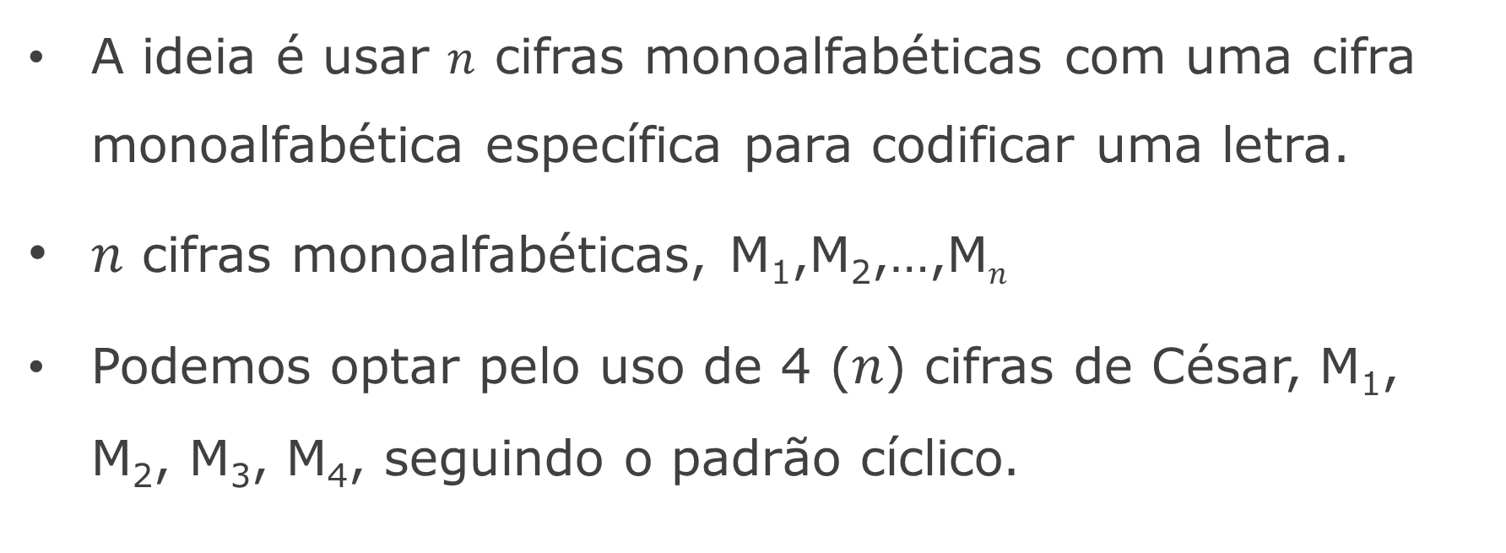
Criptografia polialfabética
A ideia é usar $n$ cifras monoalfabéticas com uma cifra monoalfabética específica para codificar uma letra.
$n$ cifras monoalfabéticas, M₁,M₂,…,M$n$
Podemos optar pelo uso de 4 ($n$) cifras de César, M₁, M₂, M₃, M₄, seguindo o padrão cíclico.
Referência: KUROSE, James F. Redes de Computadores e a Internet. São Paulo: Makron Books, 2006

Slide 23

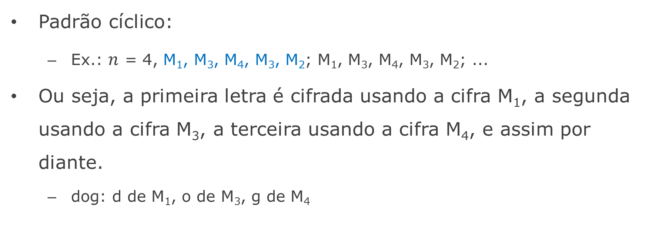
Criptografia polialfabética
Padrão cíclico:
Ex.: $n$ = 4, M₁, M₃, M₄, M₃, M₂; M₁, M₃, M₄, M₃, M₂; ...
Ou seja, a primeira letra é cifrada usando a cifra M₁, a segunda usando a cifra M₃, a terceira usando a cifra M₄, e assim por diante.
dog: d de M₁, o de M₃, g de M₄
Segredo: as $n$ cifras e o padrão cíclico
Referência: KUROSE, James F. Redes de Computadores e a Internet. São Paulo: Makron Books, 2006

Slide 24
Criptografia de chave simétrica

Slide 25
Criptografia de chave simétrica
K
K
Bob
Alice
S
S
mensagem de
texto aberto, m
algoritmo de criptografia
texto cifrado
algoritmo de decriptação
texto aberto
K (m)
m = K_{S}(K_{S}(m))
S
criptografia de chave simétrica: Bob e Alice compartilham alguma chave (simétrica): K
Ex.: segredo é saber o padrão de substituição na cifra de substituição monoalfabética.
Como Bob e Alice combinam um valor de segredo?
Referência: KUROSE, James F. Redes de Computadores e a Internet. São Paulo: Makron Books, 2006

Slide 26
Dois tipos de cifras simétricas
Cifras de fluxo
criptografam um bit por vez
Cifras de bloco
Quebram a mensagem de texto aberto em blocos de mesmo tamanho
Criptografam cada bloco como uma unidade
Referência: KUROSE, James F. Redes de Computadores e a Internet. São Paulo: Makron Books, 2006

Slide 27
Cifras de bloco
Mensagem é processada em blocos de k bits (ex.: para k = 64, a mensagem é dividida em blocos de 64 bits).
Cada bloco é criptografado de maneira independente.
Mapeamento 1-para-1 é usado para mapear bloco de k bits de texto aberto para bloco de k bits de texto cifrado
Referência: KUROSE, James F. Redes de Computadores e a Internet. São Paulo: Makron Books, 2006

Slide 28
Cifras de bloco
Exemplo com k = 3:
entrada saída
000 110
001 111
010 101
011 100
100 011
101 010
110 000
111 001
Há uma saída diferente para cada entrada
Qual é o texto cifrado para 010110001111 ?
Referência: KUROSE, James F. Redes de Computadores e a Internet. São Paulo: Makron Books, 2006

Slide 29
Cifras de bloco
Qual é o texto cifrado para 010110001111 (k = 3) ?
entrada saída
000 110
001 111
010 101
011 100
100 011
101 010
110 000
111 001
010110001111
Resposta
101000111001
Referência: KUROSE, James F. Redes de Computadores e a Internet. São Paulo: Makron Books, 2006

Slide 30
Cifras de bloco
Quantos mapeamentos existem para k = 3?
Quantas entradas de 3 bits?
Quantas permutações das entradas de 3 bits?
Resposta: 8! = 40.320; não muitas!
Cada um destes mapeamentos são uma chave.
Referência: KUROSE, James F. Redes de Computadores e a Internet. São Paulo: Makron Books, 2006

Slide 31
Cifras de bloco
O ataque em força bruta tenta descriptografar o texto cifrado usando um dos mapeamentos.
Para 40.320 é fácil para qualquer computador.
Solução: a cifras normalmente usam blocos muito maiores.
Referência: KUROSE, James F. Redes de Computadores e a Internet. São Paulo: Makron Books, 2006

Slide 32
Cifras de bloco
Em geral, 2^{k}! mapeamentos; imenso para k = 64
Problema:
Técnica de tabela requer tabela com 2⁶⁴ entradas, cada entrada com 64 bits
Difícil de implementar. Tabela muito grande: em vez disso, use função que simula tabela permutada aleatoriamente
Referência: KUROSE, James F. Redes de Computadores e a Internet. São Paulo: Makron Books, 2006

Slide 33
Função de protótipo
A função divide cada bloco de 64 bits em 8 blocos (de 8 bits).
Cada bloco (8bits) é processado por uma tabela de 8 bits → 8 bits. O primeiro bloco é processado pela tabela S₁.
Em seguida os 8 blocos de saída são reunidos em um bloco de 64 bits.
Referência: KUROSE, James F. Redes de Computadores e a Internet. São Paulo: Makron Books, 2006

Slide 34
Função de protótipo
As posições no bloco de 64 bits são permutadas para produzir uma saída de 64 bits.
Devolve-se essa saída a entrada para iniciar o ciclo.
Referência: KUROSE, James F. Redes de Computadores e a Internet. São Paulo: Makron Books, 2006

Slide 35
Função de protótipo
entrada de 64 bits
Exemplo (8 bits):
in: 01011000
8bits
8bits
8bits
8bits
8bits
8bits
8bits
8bits
mapeamento 8 bits para
8 bits
S_{i}
S₁
S₂
S₃
S₄
S₅
S₆
S₇
S₈
out: 10100011
8 bits
8 bits
8 bits
8 bits
8 bits
8 bits
8 bits
8 bits
Tabela de 8 bits
codificador de 64 bits
Função de permutação
Loop para n ciclos
saída de 64 bits
Fonte: Kaufman, 1995

Slide 36
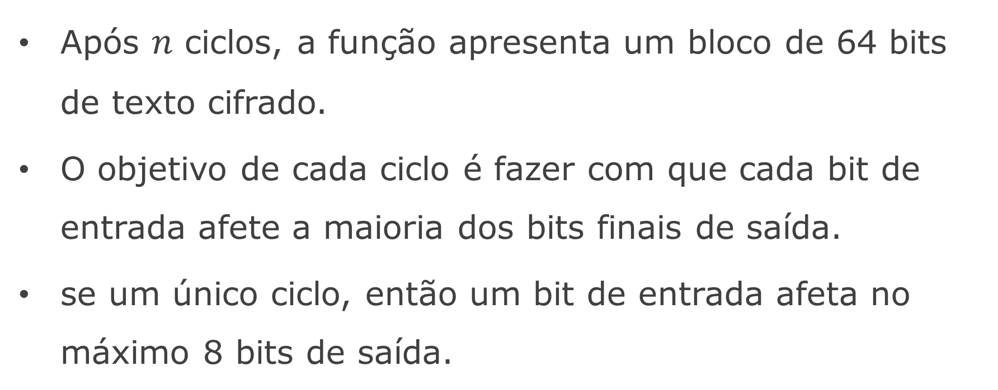
Função de protótipo
Após $n$ ciclos, a função apresenta um bloco de 64 bits de texto cifrado.
O objetivo de cada ciclo é fazer com que cada bit de entrada afete a maioria dos bits finais de saída.
se um único ciclo, então um bit de entrada afeta no máximo 8 bits de saída.
Referência: KUROSE, James F. Redes de Computadores e a Internet. São Paulo: Makron Books, 2006

Slide 37
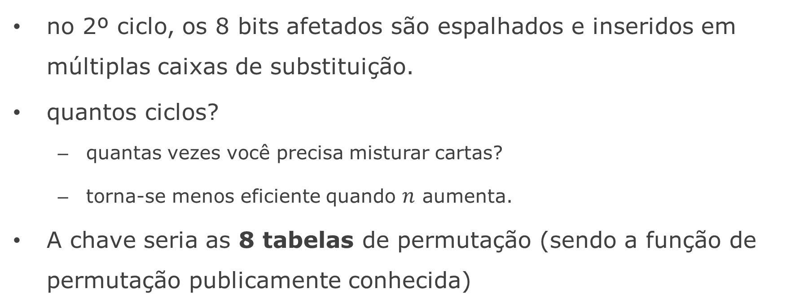
Função de protótipo
no 2º ciclo, os 8 bits afetados são espalhados e inseridos em múltiplas caixas de substituição.
quantos ciclos?
quantas vezes você precisa misturar cartas?
torna-se menos eficiente quando $n$ aumenta.
A chave seria as 8 tabelas de permutação (sendo a função de permutação publicamente conhecida)
Referência: KUROSE, James F. Redes de Computadores e a Internet. São Paulo: Makron Books, 2006

Slide 38
Criptografia de chave pública

Slide 39
Criptografia de chave pública
Chave simétrica:
Por mais de 2 mil anos (desde César) era necessário que as duas partes tivessem um segredo em comum (chave simétrica)
requer que remetente e destinatário conheçam chave secreta
Como combinar sobre a chave em primeiro lugar (principalmente se nunca se “encontraram”)?
Referência: KUROSE, James F. Redes de Computadores e a Internet. São Paulo: Makron Books, 2006

Slide 40
Criptografia de chave pública
Chave pública:
técnica radicalmente diferente [Diffie-Hellman76, RSA78]
remetente e destinatário não compartilham chave secreta
chave criptográfica pública conhecida por todos
chave de decriptação privada conhecida apenas pelo receptor
Referência: KUROSE, James F. Redes de Computadores e a Internet. São Paulo: Makron Books, 2006

Slide 41
Criptografia de chave pública
Suponha que Alice queira se comunicar com Bob.
Em vez de Alice e Bob compartilharem uma única chave secreta, Bob (o destinatário) tem duas chaves: uma chave pública (a disposição do mundo todo) e uma chave privada, que apenas Bob conhece.
Referência: KUROSE, James F. Redes de Computadores e a Internet. São Paulo: Makron Books, 2006

Slide 42
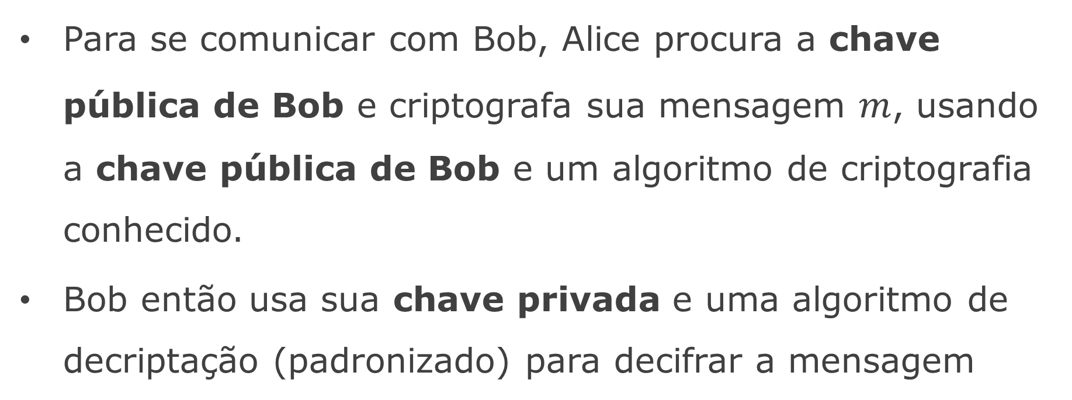
Criptografia de chave pública
Para se comunicar com Bob, Alice procura a chave pública de Bob e criptografa sua mensagem $m$, usando a chave pública de Bob e um algoritmo de criptografia conhecido.
Bob então usa sua chave privada e uma algoritmo de decriptação (padronizado) para decifrar a mensagem
Referência: KUROSE, James F. Redes de Computadores e a Internet. São Paulo: Makron Books, 2006

Slide 43
Criptografia de chave pública
+
Chave pública de Bob
K
B
-
Chave privada
de Bob
K
B
Alice
Bob
mensagem de texto aberto, m
algoritmo de criptografia
texto cifrado
algoritmo de decriptação
mensagem de texto aberto
+
K (m)
-
+
B
m = K (K (m))
B
B
Referência: KUROSE, James F. Redes de Computadores e a Internet. São Paulo: Makron Books, 2006

Slide 44
Algoritmo de criptografia de chave pública
Conceitualmente simples, mas há duas preocupações: (1) Um intruso conhece tanto o algoritmo que Alice usou para criptografia quanto a chave publica de bob
Mas a escolha de chaves e decodificação devem ser escolhidas de modo a se tornar impossível (ou quase) descobrir a mensagem sem a chave privada.
Referência: KUROSE, James F. Redes de Computadores e a Internet. São Paulo: Makron Books, 2006

Slide 45
Algoritmo de criptografia de chave pública
(2) Outro problema: qualquer um poderia usar a chave pública de Bob e enviar uma mensagem a ele se passando por Alice.
Solução: assinatura digital (veremos em breve)
Referência: KUROSE, James F. Redes de Computadores e a Internet. São Paulo: Makron Books, 2006

Slide 46
Algoritmo de criptografia de chave pública
Requisitos:
+
.
.
1
-
precisa de K ( ) e K ( ) tais que
-
B
B
+
K (K (m)) = m
B
B
+
2
dada a chave pública K , deverá ser impossível calcular chave privada K
B
-
B
Referência: KUROSE, James F. Redes de Computadores e a Internet. São Paulo: Makron Books, 2006

Slide 47
Algoritmo RSA

Slide 48
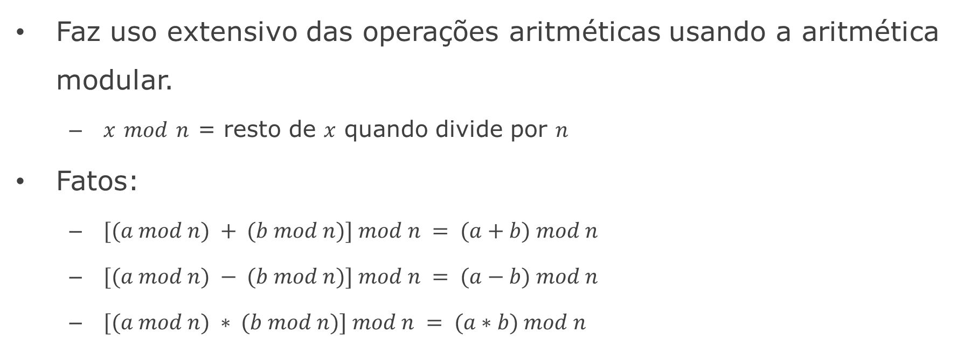
Algoritmo RSA
Faz uso extensivo das operações aritméticas usando a aritmética modular.
$x$ $mod$ $n$ = resto de $x$ quando divide por $n$
Fatos:
$[(a mod n) + (b mod n)] mod n = (a+b) mod n$
$[(a mod n) − (b mod n)] mod n = (a−b) mod n$
$[(a mod n) ∗ (b mod n)] mod n = (a∗b) mod n$
Referência: KUROSE, James F. Redes de Computadores e a Internet. São Paulo: Makron Books, 2006

Slide 49

Algoritmo RSA
Assim:
${(a mod n)}^{d} mod n = a^{d} mod n$
Exemplo:
$x = 14$, $n = 10,$ $d = 2$: ${(x mod n)}^{d} mod n={(14 mod 10)}^{2} mod 10=4^{2} mod 10 = 6$ ${14}^{2} mod 10= \left(14∗14\right) mod 10=196 mod 10=6$
Referência: KUROSE, James F. Redes de Computadores e a Internet. São Paulo: Makron Books, 2006

Slide 50
Algoritmo RSA
Suponha que Alice queira enviar uma mensagem a Bob criptografada por meio de RSA.
Uma mensagem é um padrão de bits.
Um padrão de bits pode ser representado exclusivamente por um número inteiro.
Assim, criptografar uma mensagem é equivalente a criptografar um número.
Referência: KUROSE, James F. Redes de Computadores e a Internet. São Paulo: Makron Books, 2006

Slide 51
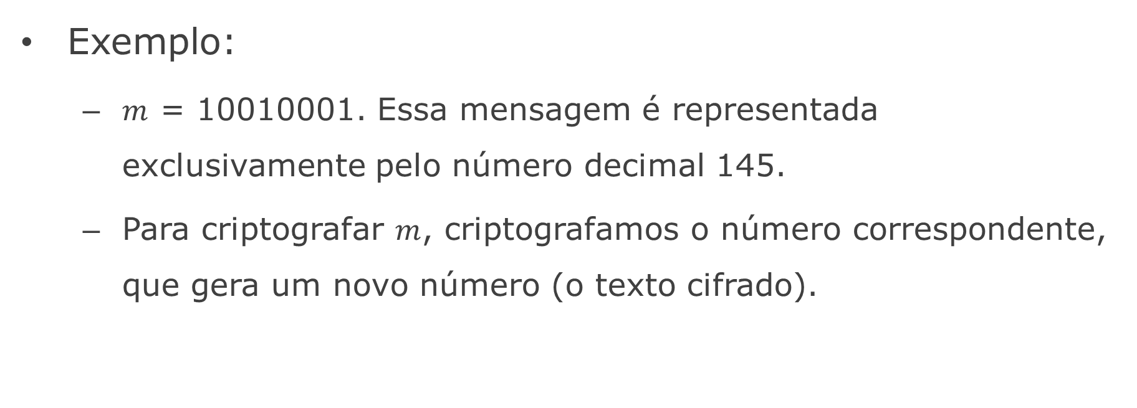
Algoritmo RSA
Exemplo:
$m$ = 10010001. Essa mensagem é representada exclusivamente pelo número decimal 145.
Para criptografar $m$, criptografamos o número correspondente, que gera um novo número (o texto cifrado).
Referência: KUROSE, James F. Redes de Computadores e a Internet. São Paulo: Makron Books, 2006

Slide 52
Algoritmo RSA
+
Chave pública de Bob
K
B
-
Chave privada
de Bob
K
B
Alice
Bob
mensagem de texto aberto, m
algoritmo de criptografia
texto cifrado
algoritmo de decriptação
mensagem de texto aberto
+
K (m)
-
+
B
m = K (K (m))
RSA
RSA
B
B
Referência: KUROSE, James F. Redes de Computadores e a Internet. São Paulo: Makron Books, 2006

Slide 53
RSA: Criando par de chave pública/privada
Existem dois componentes inter-relacionados no RSA:
A escolha da chave pública e da chave privada
O algoritmo de criptografia / decriptação.
Referência: KUROSE, James F. Redes de Computadores e a Internet. São Paulo: Makron Books, 2006

Slide 54
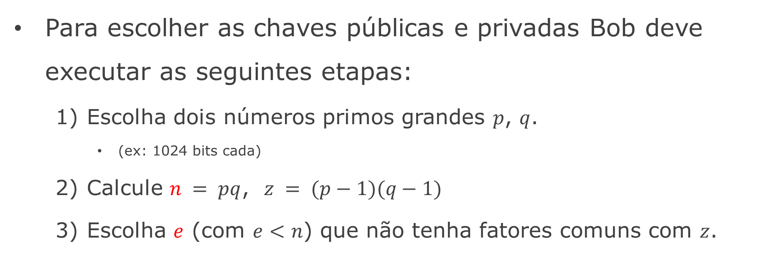
RSA: Criando par de chave pública/privada
Para escolher as chaves públicas e privadas Bob deve executar as seguintes etapas:
Escolha dois números primos grandes $p$, $q$.
(ex: 1024 bits cada)
Calcule $n = pq$, $z = (p−1)(q−1)$
Escolha $e$ (com $e<n$) que não tenha fatores comuns com $z$.
Referência: KUROSE, James F. Redes de Computadores e a Internet. São Paulo: Makron Books, 2006

Slide 55
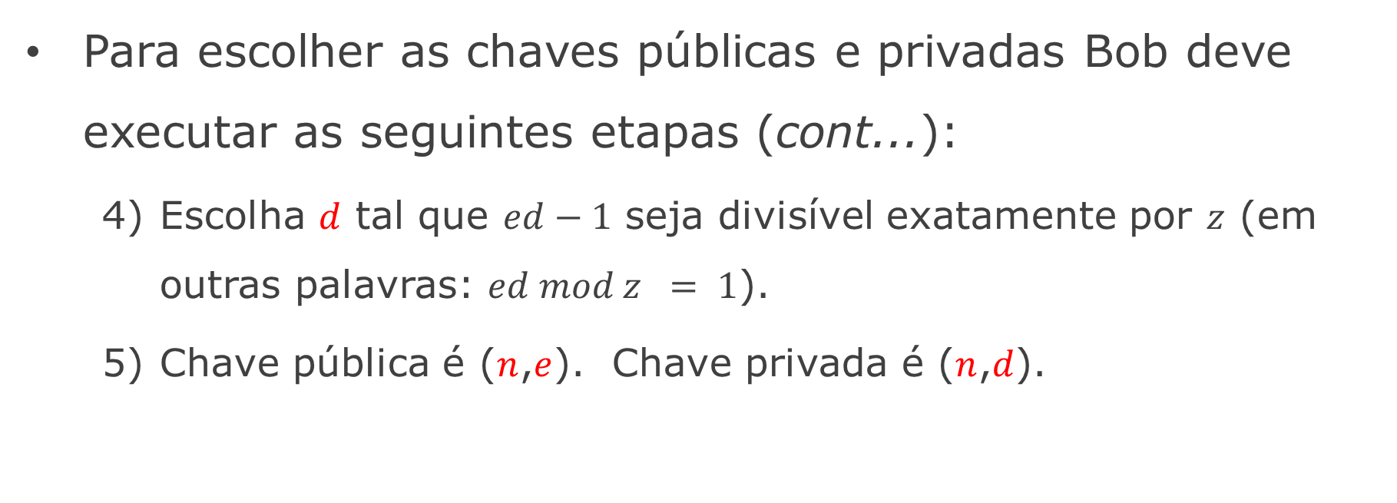
RSA: Criando par de chave pública/privada
Para escolher as chaves públicas e privadas Bob deve executar as seguintes etapas (cont...):
Escolha $d$ tal que $ed−1$ seja divisível exatamente por $z$ (em outras palavras: $ed mod z = 1$).
Chave pública é ($n$,$e$). Chave privada é ($n$,$d$).
+
-
K
K
B
B
Referência: KUROSE, James F. Redes de Computadores e a Internet. São Paulo: Makron Books, 2006

Slide 56
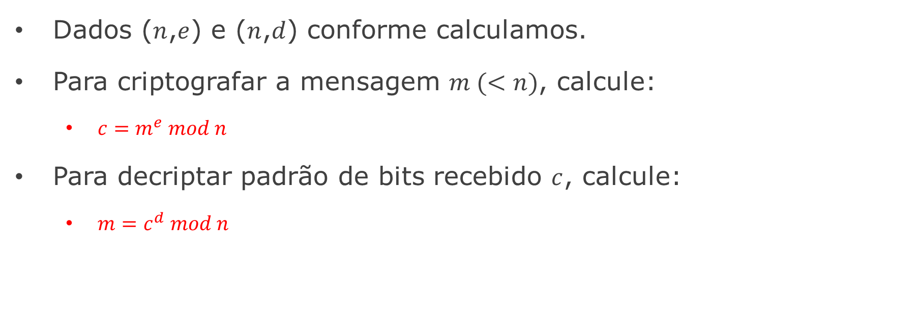
RSA: criptografia, decriptação
Dados ($n$,$e$) e ($n$,$d$) conforme calculamos.
Para criptografar a mensagem $m (<n)$, calcule:
$c=m^{e} mod n$
Para decriptar padrão de bits recebido $c$, calcule:
$m=c^{d} mod n$
A mágica acontece!
e
d
m = (m mod n)
mod n
c
Referência: KUROSE, James F. Redes de Computadores e a Internet. São Paulo: Makron Books, 2006

Slide 57
RSA: criptografia, decriptação
Dados ($n$,$e$) e ($n$,$d$) conforme calculamos.
Para criptografar a mensagem $m (<n)$, calcule:
$c=m^{e} mod n$
Para decriptar padrão de bits recebido $c$, calcule:
$m=c^{d} mod n$
A mágica acontece!
e
d
m = (m mod n)
mod n
c
Referência: KUROSE, James F. Redes de Computadores e a Internet. São Paulo: Makron Books, 2006

Slide 58
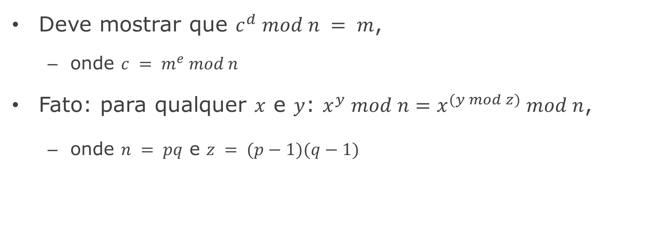
Por que RSA funciona?
Deve mostrar que $c^{d} mod n = m$,
onde $c = m^{e} mod n$
Fato: para qualquer $x$ e $y$: ${x^{y} mod n=x}^{(y mod z)} mod n$,
onde $n = pq$ e $z = (p−1)(q−1)$
Referência: KUROSE, James F. Redes de Computadores e a Internet. São Paulo: Makron Books, 2006

Slide 59


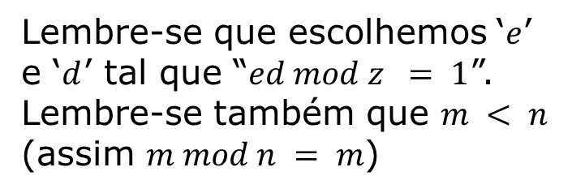
Por que RSA funciona?
Assim:
$c^{d} mod n$= ${(m^{e} mod n)}^{d} mod n$
= $m^{ed} mod n$
= $m^{(ed mod z)} mod n$
= $m^{1} mod n$
= $m$
Pela aritmética modular
$x$ = $m$ e $y$ = $ed$
Lembre-se que escolhemos ‘$e$’ e ‘$d$’ tal que “$ed mod z = 1$”.
Lembre-se também que $m < n$ (assim $m mod n = m$)
Referência: KUROSE, James F. Redes de Computadores e a Internet. São Paulo: Makron Books, 2006

Slide 60


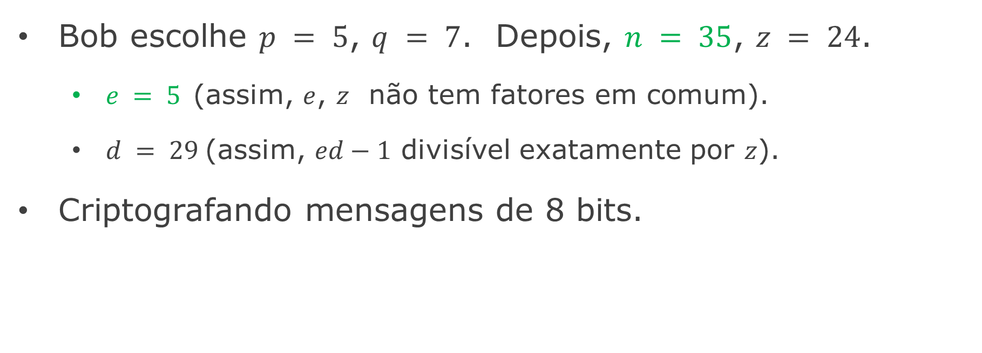



Exemplo de RSA
$p,q$ (primos)
$(n=pq)$e $(n >m)$
$$z=(p−1)(q−1)$$
Bob escolhe $p = 5$, $q = 7$. Depois, $n = 35$, $z = 24$.
$e = 5$(assim, $e$, $z$ não tem fatores em comum).
$d = 29$(assim, $ed−1$ divisível exatamente por $z$).
Criptografando mensagens de 8 bits.
$$e<n$$
35 e 5 são divulgados
m
e
e
padrão de bits
m
c = m mod n
($n$,$e$)
criptografia:
+
00001100
12
248832
17
K
B
Referência: KUROSE, James F. Redes de Computadores e a Internet. São Paulo: Makron Books, 2006

Slide 61

Exemplo de RSA
Criptografando mensagens de 8 bits (cont...).
d
d
c
c
m = c mod n
($n$,$d$)
decriptação:
17
12
-
481968572106750915091411825223071697
K
B
Referência: KUROSE, James F. Redes de Computadores e a Internet. São Paulo: Makron Books, 2006

Slide 62
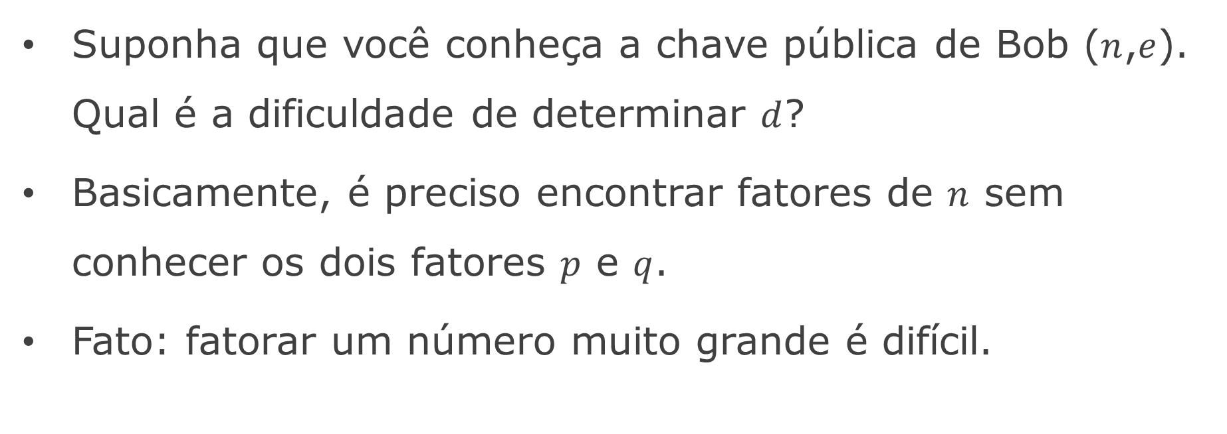
Por que RSA é seguro?
Suponha que você conheça a chave pública de Bob ($n$,$e$). Qual é a dificuldade de determinar $d$?
Basicamente, é preciso encontrar fatores de $n$ sem conhecer os dois fatores $p$ e $q$.
Fato: fatorar um número muito grande é difícil.
Referência: KUROSE, James F. Redes de Computadores e a Internet. São Paulo: Makron Books, 2006

Slide 63
Referências
KUROSE, James F. Redes de Computadores e a Internet. São Paulo: Makron Books, 2006.
TANENBAUM, Andrew S. Redes de Computadores. 5ª Edição: Campus, 2003
CHESWICK, William R.; BELLOVIN, Steven M.; RUBIN, Aviel D. Firewalls e Segurança na Internet. 2 ed. Porto Alegre: Bookman, 2005

